Slide 1



NY ATAO HOE FITIAVANA
Lesona 7 hatao ny 15 Aogositra, 2026

Slide 2
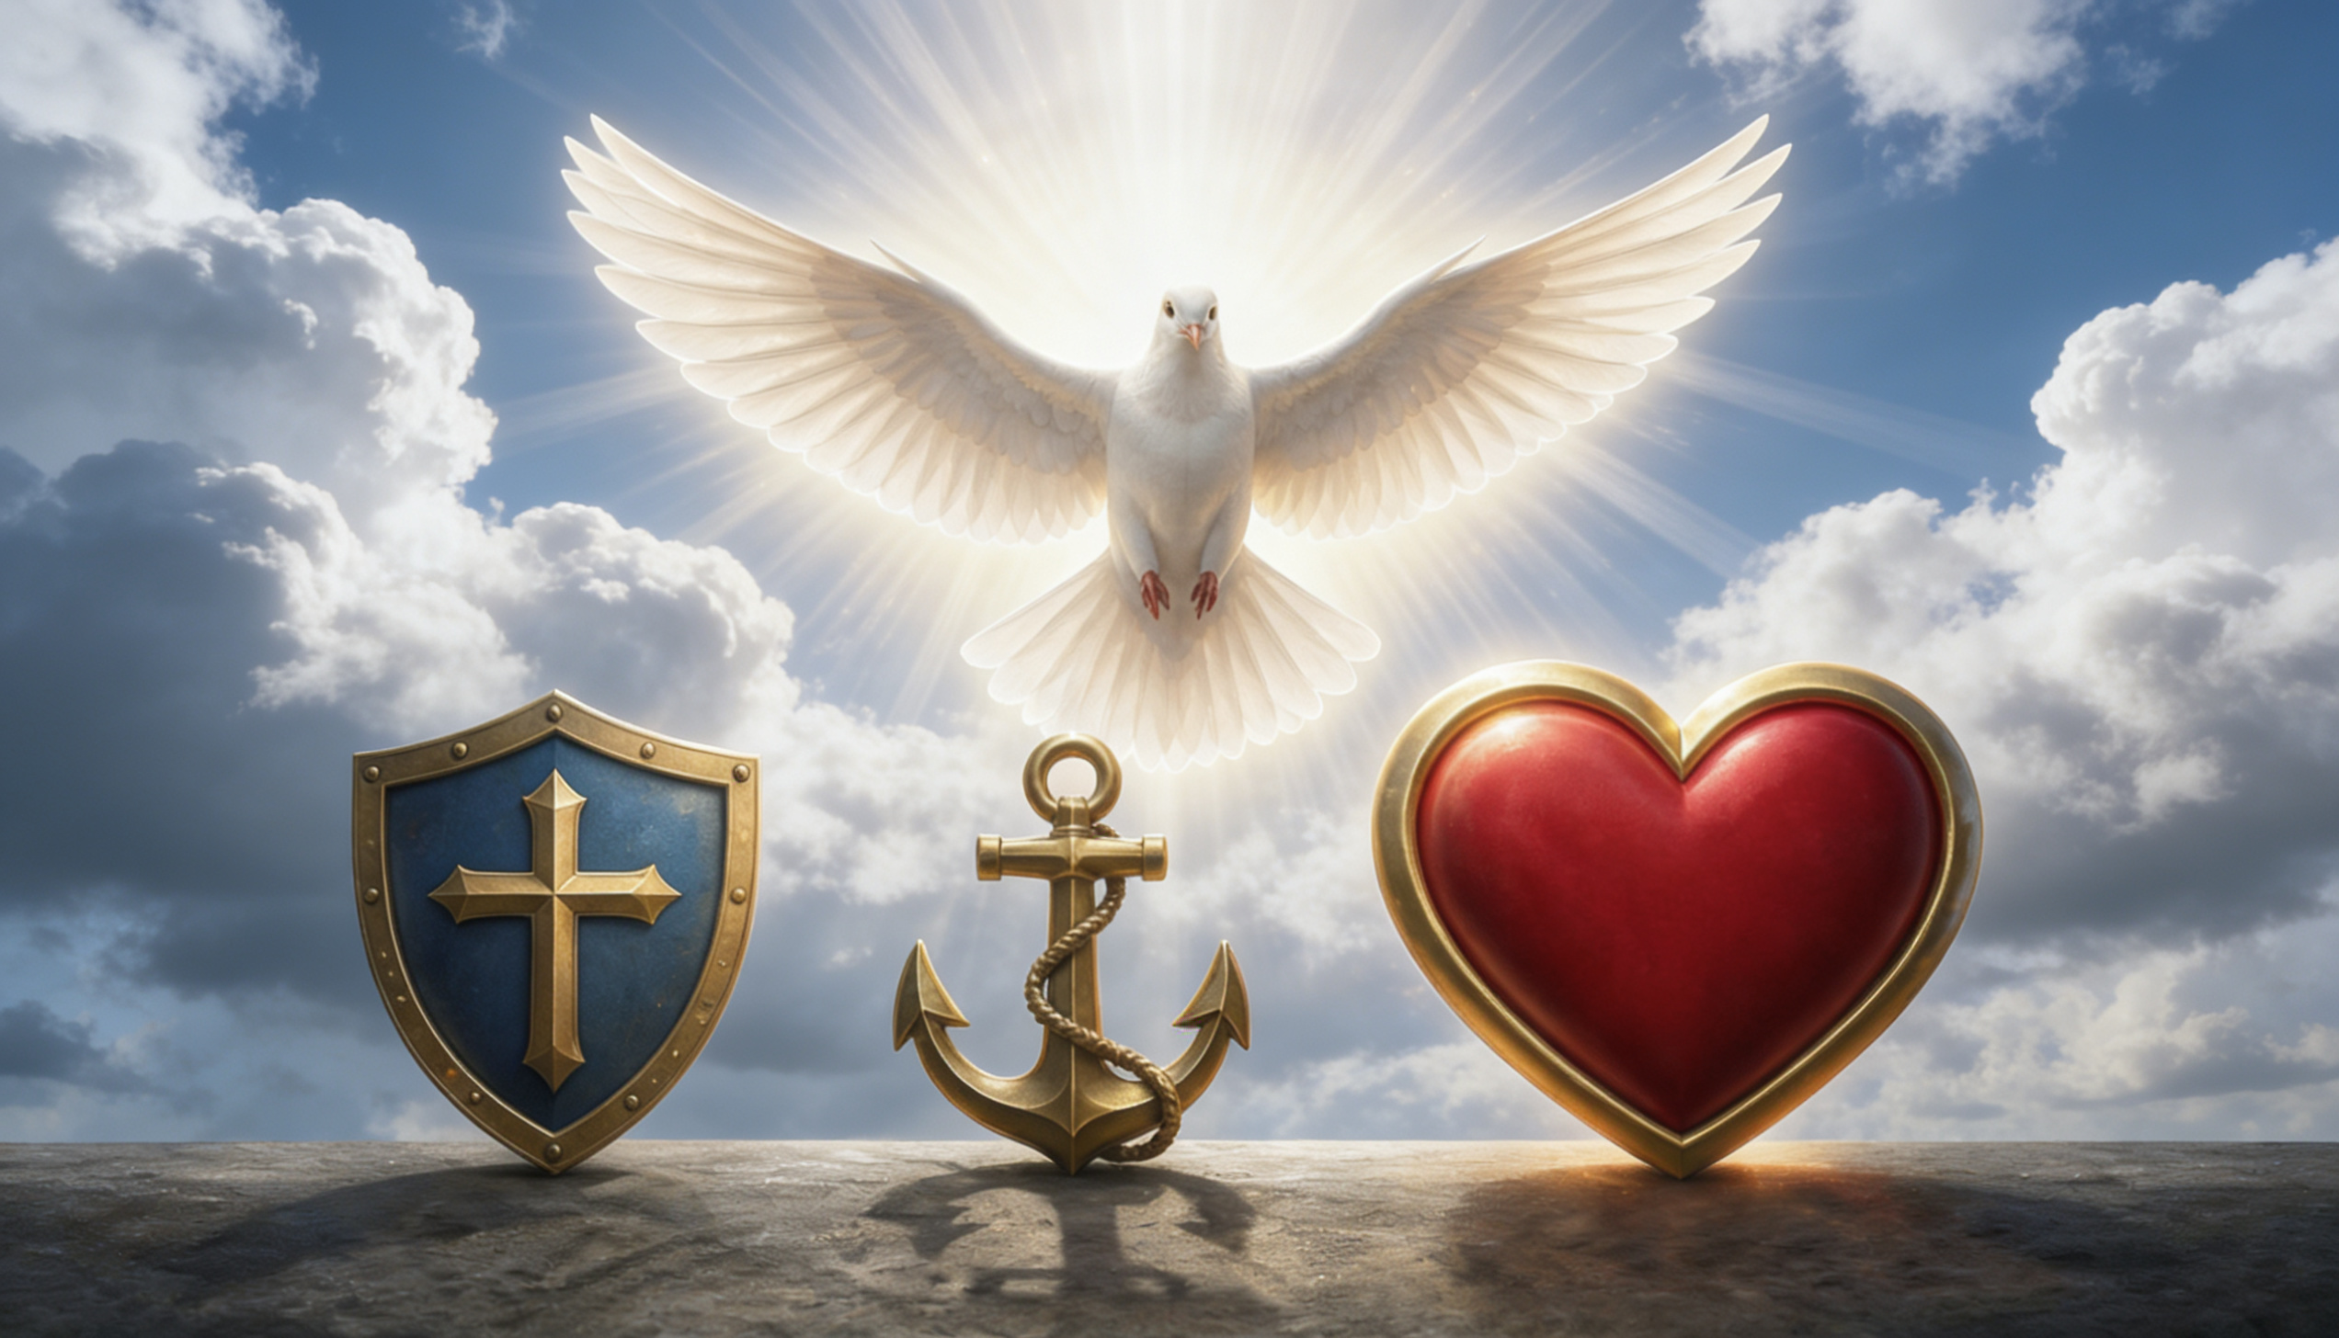
“Ary ankehitriny dia ireto telo ireto no mitoetra: ny finoana, ny fanantenana, ny fitiavana: fa ny fitiavana no lehibe amin'ireo” (1 Korintiana 13:13)

Slide 3



Fantatra amin’ny hoe “tokon'ny fitiavana” ny 1 Korintiana 13. Tsy famaritana ny fitiavana eo amin’ny olombelona mpifankatia, fa fitiavana izay lalina kokoa: dia ny fitiavan’Andriamanitra.
Azavain'i Paoly amin’ny fomba tena kanto ny fomba hanehoantsika eo amin’ny fiainantsika ilay fitiavan’Andriamanitra izay narotsaka tao am-pontsika (Rom. 5:5).
Ny fitiavana no hery manosika amin'izay rehetra ataontsika, ary izany no antony anaovantsika zavatra mahasoa ireo olona mifanerasera amintsika.
NY ATAO HOE FITIAVANA
Ny fahambonian'ny fitiavana
Ny lalana tsara indrindra
Ny toetry ny fitiavana
Ny ataon'ny fitiavana
Ny TSY ataon'ny fitiavana
Fanoritsoritana an'i Jesosy
Ny faharetan'ny fitiavana
Ny toetra tsara indrindra

Slide 4


NY FAHAMBONIAN'NY FITIAVANA

Slide 5




NY LALANA TSARA INDRINDRA
“Nefa maniria fatratra ny fanomezam-pahasoavana lehibe indrindra; ary, indro, izay lalana tsara indrindra no atoroko anareo.” (1 Korintiana 12:31)
Karazam-pitiavana toy ny ahoana no asehon'i Paoly ao amin'ny 1 Korintiana 13, ary nahoana no mihoatra noho ny fanomezam-pahasoavana rehetra izany? (1 Kor. 12:31-13:3)
Maro ny teny azo hamaritana ny fitiavana amin'ny teny Grika. Agape (tsy tia tena, tsy misy fepetra, ary fitiavana tsy mitady ny azy, fa mikatsaka izay mahasoa ny olo-tiany) no finidin'i Paoly, izay mitovy amin'ilay ampiasain'i Jaona rehefa niteny izy hoe: “Andriamanitra dia fitiavana” (1 Jaona 4:8).
Tsy misy fanomezam-pahasoavnaa mahasoa raha toa ka tsy fitiavana toy izany no manosika azy. Raha ny marina, ny ataontsika rehetra sy ny fisainantsika rehetra dia tokony ho safononiky ny fitiavana agape.
Mampitandrina antsika i Jesosy, fa noho ny faharatsiana, dia hihamangatsiaka io fitiavana io (Matio 24:12). Nefa tsy tokony havelantsika hitranga amintsika izany, ao an-tokantranontsika ao, na ao am-piangonantsika ao.

Slide 6

NY TOETRY NY FITIAVANA

Slide 7


NY ATAON'NY FITIAVANA
“Ny fitiavana mahari-po sady mora fanahy; […] fa miara-mifaly amin'ny fahamarinana kosa, mandefitra ny zavatra rehetra, mino ny zavatra rehetra, manantena ny zavatra rehetra, maharitra ny zavatra rehetra.”
Mahari-po
Mora fanahy
Mifaly amin'ny fahamarinana
makrothymeō: maneho faharetana, miharitra, maharitra
Maneho fandeferana amin'ny fahadisoan'ny hafa
jrēsteuomai : manao soa tsy misy tambiny
Mamindra-fo sy mangoraka
synjairō: maneho fiaraha-miory, miaraka mifaly
Miara-mifaly amin'ireo izay mihazona ny fahamarinana
Mandefitra ny zavatra rehetra
stegō: mangina (maharitra am-pahanginana)
Manarona ny fahadisoan'ny hafa, tsy manambara izany am-pahibemaso
Mino ny zavatra rehetra
pisteuō: manana finoana, maneho fahatokiana
Tsy manameloka, fa manome tombony ny hafa manoloana ny fisalasalana
Manantena ny zavatra rehetra
Elpizō: miandry na matoky
Miandrandra zavatra tsara hitranga mandrakariva
Maharitra ny zavatra rehetra
hypomenō: mijoro, miaritra, manana herin-tsaina, maharitra
Maharitra toe-javatra sarotra, fitsapana sy fanenjehana
(1 Korintiana 13:4-7)

Slide 8


NY TSY ATAON'NY FITIAVANA
Tsy mialona
zeloō: manana firehetam-po
Tsy mialona ny hafa izay manana fanomezam-pahasoavana hafa
Tsy mirehareha
perpereuomai : mihambo, miedinedina
Tsy mitady doka avy amin'ny hafa
Tsy mieboebo
fysioō: midera tena, mirehaka
Tsy manana fijery miedinedina momba ny tena
Tsy manao izay tsy mahamendrika
asjēmoneō: manana fitondran-tena tsy araka ny tokony ho izy
Tsy manohitra ny filamatry ny fiaraha-monina sy ny fitondran-tena
Tsy mitady ny azy
zēteō: mikatsaka
Mahafoy ny zony mba hahasoa ny hafa
Tsy mora sosotra
paroxynō : mandranitra fahatezerana, mamporisika na manao izay hahasosotra
Tsy mora tezitra na saro-po
Tsy manao otripo
logizomai : mitanisa
Mamela heloka ary tsy mihevitra intsony ny ratsy natao tamin'ny tena
Tsy mifaly amin'ny tsi-fahamarinana
jairō: faly, sambatra, na mahatsiaro-tena ho tsara
Tsy mifaly amin'ny fahadisoana, fa mikatsaka ny hanitsiana izany
“[…] ny fitiavana tsy mialona, tsy mirehareha, tsy mieboebo, tsy manao izay tsy mahamendrika, tsy mitady ny azy, tsy mora sosotra, tsy manao otri-po, tsy mifaly amin'ny tsi-fahamarinana[…]” (1 Korintiana 13:4-7)

Slide 9

FANORITSORITANA AN'I JESOSY
“Izao no didiko, dia ny mba hifankatiavanareo tahaka ny nitiavako anareo.” (Jaona 15:12)
Niaritra kapoka, eso, sy fanarabiana
(Mat. 27:27-31)
Mora fanahy
Niahy izay rehetra nijaly
Mahari-po
Miara-mifaly amin'ny fahamarinana
Nampianatra ny fahamarinana mazava tsara sy tamim-paharesen-dahatra
Mandefitra ny zavatra rehetra
Tsy nitsara ilay vehivavy mpanota Izy fa nanolotra famelan-keloka kosa (Jaona 8:10-11)
Mino ny zavatra rehetra
Nahatoky ny fahatsoran'i Zakaiosy
(Lio. 19:8-9)
Manantena ny zavatra rehetra
Nanomena 12 lahy ho amin'ny iraka “tena sarotra”
Maharitra ny zavatra rehetra
Niaritra hanoanana, fandavana, fijaliana, ary fanenjehana

Slide 10

FANORITSORITANA AN'I JESOSY
“Izao no didiko, dia ny mba hifankatiavanareo tahaka ny nitiavako anareo.” (Jaona 15:12)
Tsy mialona
Tsy nikatsaka voninahitra Izy, fa niara-niosona tamin'ny manetry tena
Tsy mirehareha
Na dia Mpanjakan'izao rehetra ary izao aza Izy, dia tsy mba nirehareha ny amin'izany
Tsy mieboebo
Vonona mandrakariva hanao ny asa heverina ho ambany
Tsy manao izay tsy mahamendrika
Nanaja sy nahalala-fomba tamin'ny olona rehetra
Tsy nitady ny azy
Nanao ny sitrapon'ny Rainy mandrakariva
(Jao. 6:38)
Tsy mora sosotra
Na dia nasiana tahamaina aza Izy, dia namaly am-panajana hatrany (Jaona18:22-23)
Tsy manao otripo
Nangataka famelan-keloka ho an'ireo nanombo Azy (Lio. 23:34)
Tsy mifaly amin'ny tsi-fahamarinana
Niteny mafy ny Fariseo tsy marina (Mat. 23:27-28)

Slide 11


NY FAHARETAN'NY FITIAVANA

Slide 12




NY TOETRA TSARA INDRINDRA
“Ary ankehitriny dia ireto telo ireto no mitoetra: ny finoana, ny fanantenana, ny fitiavana: fa ny fitiavana no lehibe amin'ireo.”
(1 Korintiana 13:13)
Naseho tamin'ny Korintiana tamin'ny fitondrantenan'izy ireo ny tsy ataon'ny fitiavana: mialona izy ireo; mirehareha; mieboebo; manao izay tsy mahamendrika; tia tena; mora sosotra; manao otripo; ary mandefitra fahotana.
Toa azy ireo, tsy maintsy miala amin'ireo fahadisoana ireo isika ary mampitombo ireo toetra tsaran'ny fitiavana, araka izay ampianarin'i Paoly antsika, mba hahatonga ny fampiasana ny fanomezam-pahasoavana ho araka ny tokony ho izy. Manasa antsika koa izy mba hitoetra amin'ireto toetra tsara roa ireto: finoana sy fanantenana.
Rehefa miverina i Jesosy, dia tsy misy intsony ny ota, ary hisitraka fiainana mandrakizay miaraka Aminy isika. Amin'izay, ny faminaniana, ny fiteny sy ny fanomezam-pahasoavana hafa dia tsy ilaina intsony. Kanefa ny fitiavana dia haharitra mandrakizay (1 Korintiana 13:8).

Slide 13

“Andriamanitra dia fitiavana. Toetra mampiavaka ny mpino tsirairay ny fitiavana avy amin'Andriamanitra Ray sy ny Zanaka. Ny tenin'Andriamanitra no fantsona ikorianan'ny fitiavan'Andriamanitra ho amin'ny olona. Ny fahamarinan'Andriamanitra no fitaovana ahafahana manatratra ny fisainana. Omena ny olombelona manaiky hiara-miasa amin'Andriamanitra ny Fanahy Masina. Manova ny fisainana sy ny toetra izany, mahatonga ny olona hahay hiaritra, toy ny mahita Azy Izay tsy hita. Tsy tanteraka ny fitiavana raha tsy inoana ny fahamarinana, ary raisina ny Fanahy Masina.”
EGW (Ny fiahian'Ilay Raintsika, 9 Oktobra)

